Slide 1
Формы и методы обучения
на уроках ОРКСЭ
модуль
«Основы мировых религиозных культур»

Slide 2
Использование активных и интерактивных методов
Активный метод - самостоятельная работа, творческие задания
Ученик
Учитель
Ученик
Ученик
Интерактивный метод - взаимодействие
Ученик
Учитель
Ученик
Ученик

Slide 3
Притча, игра, обсуждение домашней творческой работы, синквейн
«Инсерт»
Соотнесение текста с первичной информацией
Изобразительный проект (составление вопросов по тексту, составление рассказа от первого лица)
3. Эссе
Мини-сочинение
Составление словаря

Slide 4
Формы учебной деятельности
-Творческие задания
-Работа в группах (взаимные вопросы и задания, составление кроссвордов)
-Экскурсии
-Газеты, инсценирование сказок, литературно-музыкальные композиции

Slide 5
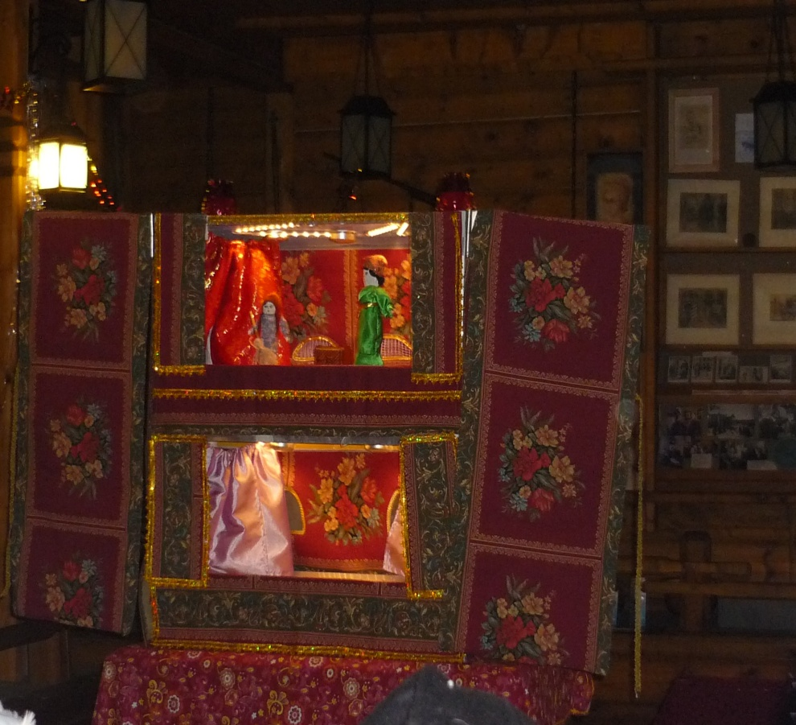
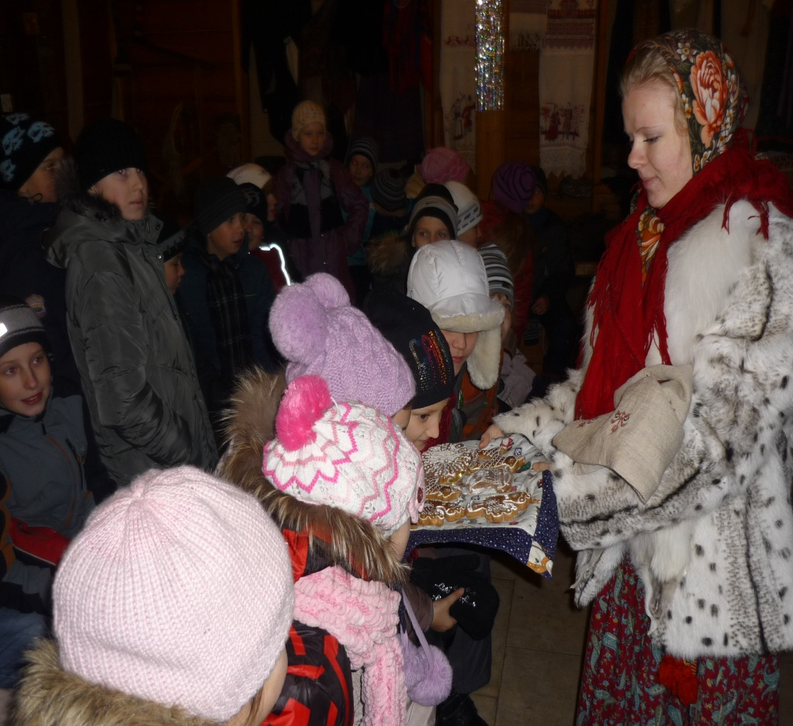
Рождественская поездка
деревня Выра
Дом станционного смотрителя

Slide 6
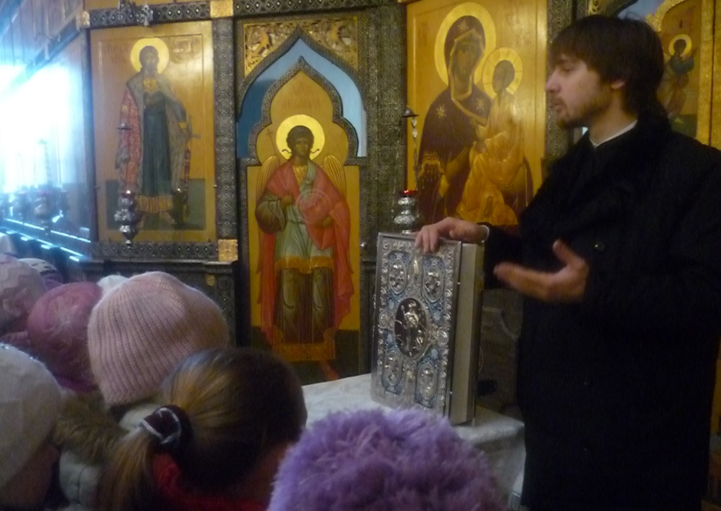
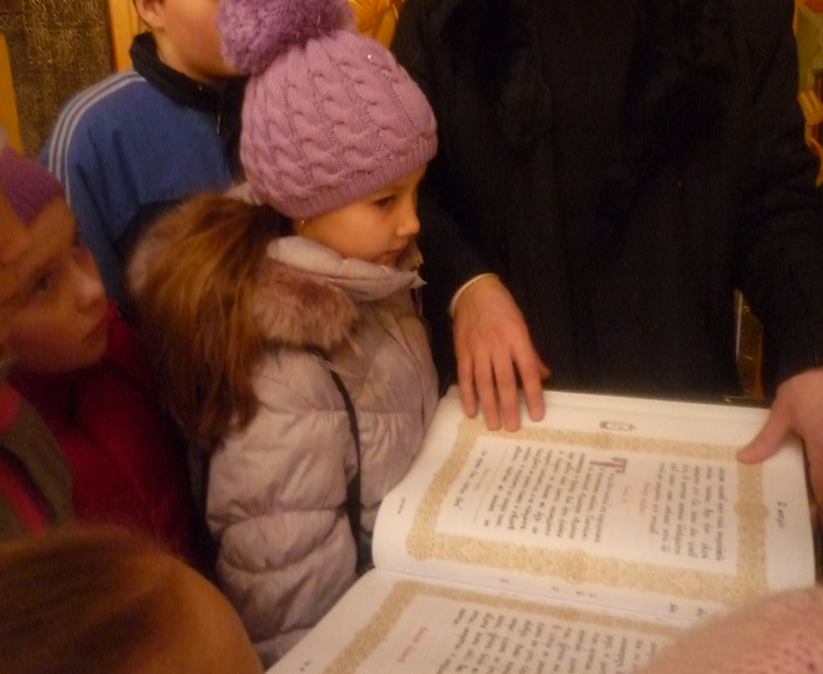
В Свято-Троицком храме

Slide 7
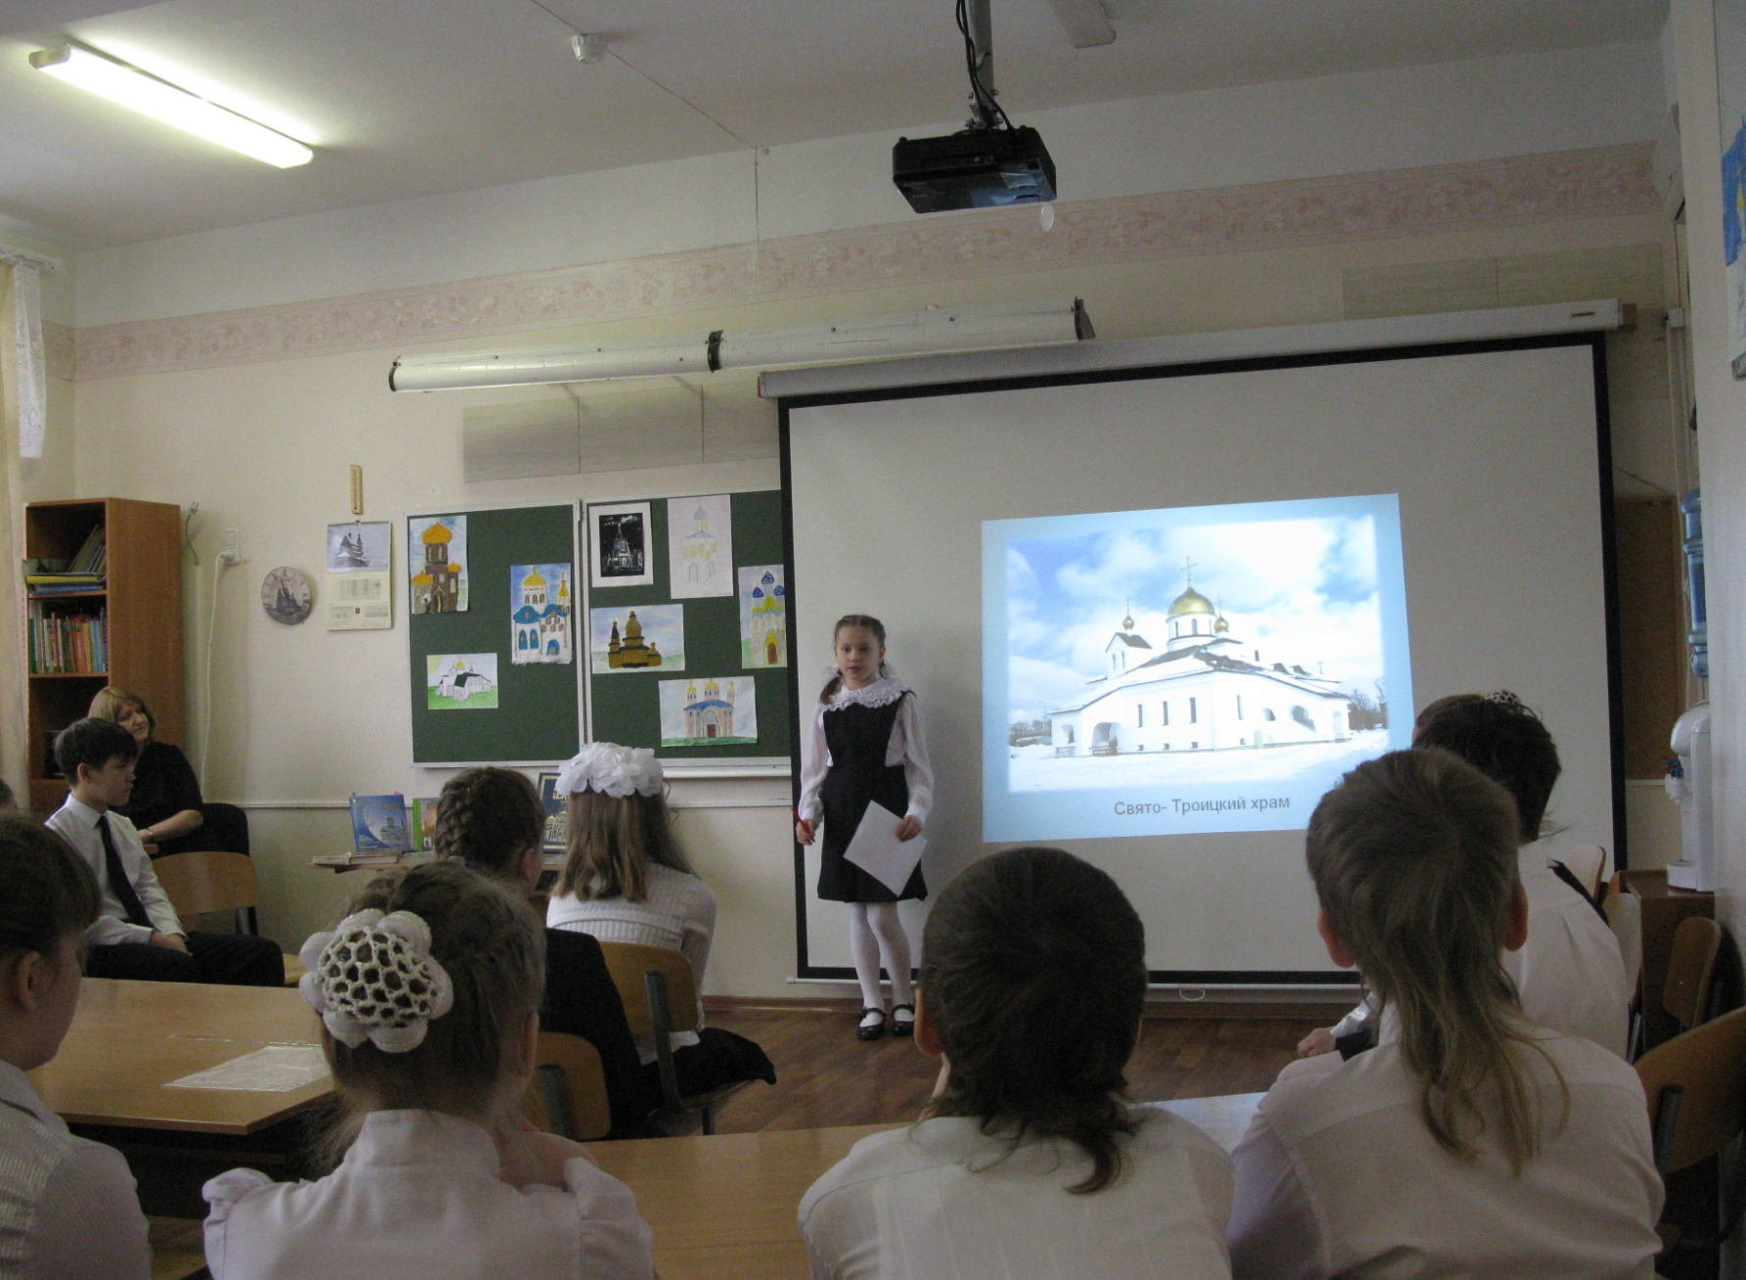
Творческая работа « Храмы Усть-Ижоры»

Slide 8
